Slide 1

CICLO III: Desarrollo de software

Slide 2

Sesión 1:
Desarrollo Software
Introducción y Metodologías
para el desarrollo de software

Slide 3
Objetivos de la sesión
Al finalizar esta sesión estarás en capacidad de:
Explicar el ciclo de vida del software.
Explicar las diferentes metodologías existentes para el desarrollo de software, en particular metodologías ágiles.
Diseñar un sistema de software basado en una metodología de desarrollo a partir de requerimientos funcionales de un tercero

Slide 4
INTRODUCCIÓN A LA PROGRAMACIÓN

Slide 5
Introducción
P
Software : Es la programación lógica que todo sistema de cómputo necesita para funcionar correctamente y permitir al usuario disfrutar de aspectos como una interfaz amigable y rápida, así las funciones que el programa realice.
Desarrollo de software: estudia los componentes necesarios para la creación, gestión, mantenimiento y testeo de software computacional
Cuando se va desarrollar un software intervienen muchas personas como lo es el cliente quien es el que tiene el problema en su empresa y desea que sea solucionado, para esto existe el analista de sistema quien es el encargado de hacerle llegar todos los requerimientos y necesidades que tiene el cliente a los programadores quienes son las personas encargadas de realizar lo que es la codificación y diseño del sistema para después probarlo y lo instalan al cliente.

Slide 6
Ciclo de Desarrollo
Definición
“Una aproximación lógica a la adquisición, el suministro, el desarrollo, la explotación y el mantenimiento del software” IEEE 1074
“Un marco de referencia que contiene los procesos, las actividades y las tareas involucradas en el desarrollo, la explotación y el mantenimiento de un producto de software, abarcando la vida del sistema desde la definición de los requisitos hasta la finalización de su uso” ISO 12207-1

Slide 7
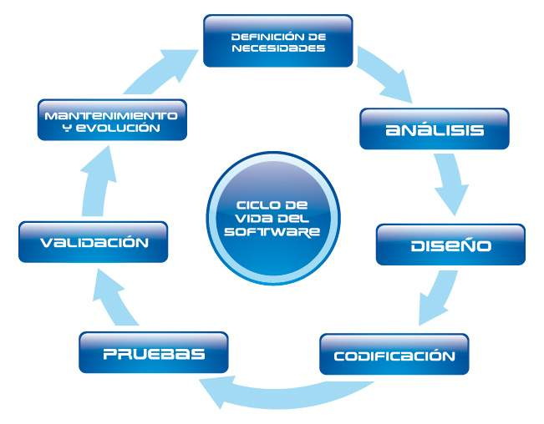
Ciclo de Desarrollo de Software

Slide 8
Análisis
Entrada
Conocimiento de la aplicación, actividades de los usuarios, mercado, etc.
Actividades
Identificar las necesidades del usuario
Realizar análisis de viabilidad
Establecer los requerimientos de la aplicación
Salida
Documento con los requerimientos del software.

Slide 9
Diseño
Entrada
Documento con los requerimientos del software
Actividades
Crear estrategia de solución
Analizar alternativas y Formalizar la solución
Dividir y organizar la aplicación en módulos
Establecer descripciones de cada módulo
Salida
Documento con el diseño del software
UML (Universal Modeling Language)

Slide 10
Codificación
Entrada
Documento con el diseño del software
Actividades
Creación del código fuente
Pruebas y testing
Salida
Código de módulos, probado

Slide 11
Pruebas - Validación
Entrada
Código de módulos, probado
Documento de requerimientos del software (validación)
Actividades
Pruebas de integración
Pruebas de validación
Salida
Software finalizado y listo para usar

Slide 12
Mantenimiento
Entrada
Software listo para usar
Actividades
Instalación
Uso en paralelo
Implementación
Nuevos requerimientos, correcciones y modificaciones
Soporte de usuarios
Salida
Aplicación respondiendo a las necesidades actuales

Slide 13
Modelos de ciclo de vida
Los modelos de ciclo de vida se han actualizado a tal punto, que facilitan una metodología común entre el cliente y la compañía de software, esto con el fin de reflejar las etapas de desarrollo involucradas y la documentación requerida, de tal forma que cada etapa se valide antes de continuar con la siguiente.

Slide 14
Modelo en cascada
Ventajas:
La cantidad de recursos necesarios es mínimo.
La documentación se produce en cada etapa del desarrollo.
Después de cada etapa importante de la codificación de software, las pruebas se realizan para comprobar el correcto funcionamiento del código.
Inconvenientes:
Rígido
Difícil de rectificar
La documentación inicial se vuelve obsoleta
Análisis
Diseño
Codificación
Integración
Mantenimiento

Slide 15
Modelo en Espiral
Solución
Construcción
Ventajas
Los factores de riesgo son reducidos.
El desarrollo es iterativo y se pueden incorporar funcionalidades progresivamente.
Inconvenientes
La duración de la ejecución no es concreta.
Fallos en el análisis de riesgos podría influir negativamente a todo el proyecto.
E
C
A
D
E
C
A
D
Evaluación
Diseño
E
C
A
D
E
C
A
D
Análisis
Prototipado Iterativo o Diseño Espiral

Slide 16
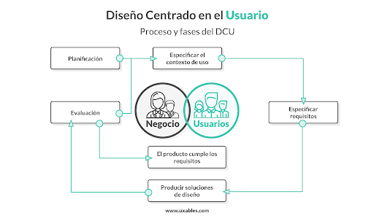
Diseño Centrado en el Usuario
Ventajas:
Son económicas tanto en tiempo como en dinero.
Pueden aplicarse en fases muy tempranas de desarrollo.
Inconvenientes:
Es necesario un criterio sólido por parte de los evaluadores y expertos en experiencia de usuario.
No cuenta con la opinión del usuario con respecto al contexto de uso o a las expectativas del mismo, lo cual no necesariamente afecta a la usabilidad, pero sí a la experiencia de usuario.

Slide 17
Metodologías de Desarrollo de Software
Las metodologías emplean un proceso disciplinado sobre el desarrollo de software con el objetivo de hacerlo más predecible y eficiente.
Dicho proceso es detallado con un gran énfasis en la planificación.
El ritmo entero del desarrollo se retrasa a causa de lo mucho que se debe hacer para seguir la metodología.

Slide 18
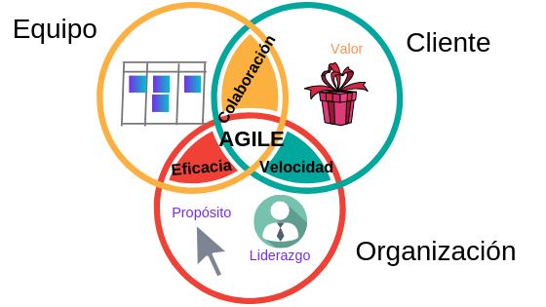
Metodologías de Desarrollo de Software Ágiles

Slide 19
Metodologías de Desarrollo de Software Ágiles
Son métodos que buscan un justo equilibrio entre ningún proceso y demasiado proceso, proporcionando simplemente suficiente proceso para que el esfuerzo valga la pena.
El resultado de todo esto es que los métodos ágiles cambian significativamente algunos de los énfasis de los métodos antes usados.
La gran diferencia es que son menos orientados al documento, lo que conlleva a disminuir la documentación para una tarea dada.
En general, son más bien orientados al código, teniendo en cuenta que:
“la parte importante de la documentación es el código fuente”

Slide 20
Beneficios de Metodologías de Desarrollo de Software Ágiles
Calidad: Realizando pruebas desde el principio e iterando sobre el producto tras recibir el feedback.
Resultados: Entregando algo tangible y que aporte valor desde la primera iteración.
Flexibilidad: Permitiendo cambios de alcance, estimando y planificando de manera ágil.
Mantenibilidad: Creando un software de calidad, con casos de prueba y una documentación asumible.
Eliminación de riesgos: Validando cada entrega en sprints cortos y asegurando la calidad con casos de pruebas.
Motivación: Trabajando de manera conjunta con el cliente, viendo crecer el producto final tras cada iteración.

Slide 21
Metodologías Ágiles más comunes
SCRUM
KANBAN
Extreme Programming (XP)

Slide 22
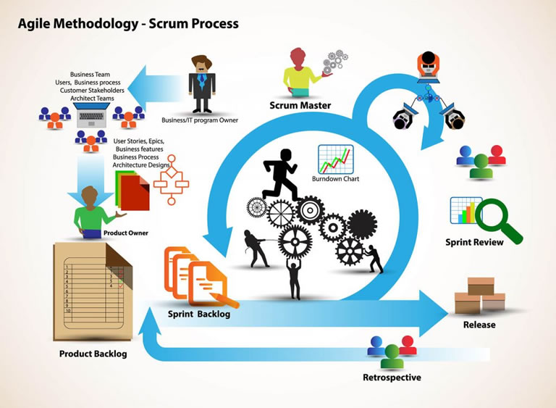
Metodología de Desarrollo de Software Agile - SCRUM
Roles
Scrum Master
Dueño del producto
Equipo
Artefactos
Backlog del producto
Backlog de sprint
Incremento de funcionalidad
Procesos
Planificación
Reunión diaria (15 min)
Revisión
Retrospectiva

Slide 23
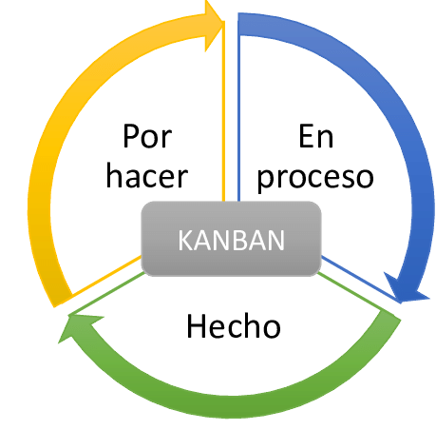
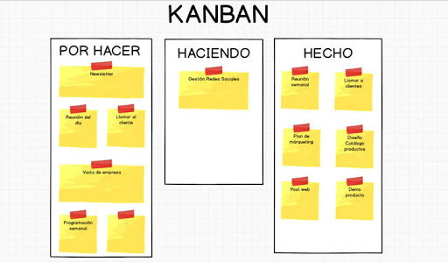
Metodología de Desarrollo de Software Agile - KANBAN
Reglas
Mostrar el proceso
Limitar el trabajo en curso (WIP)
Optimizar el flujo de trabajo
Tableros físicos con columnas
Cola de espera
Análisis
En cola
En curso
Desarrollo
En cola
En curso
Implementación
En cola
En curso

Slide 24
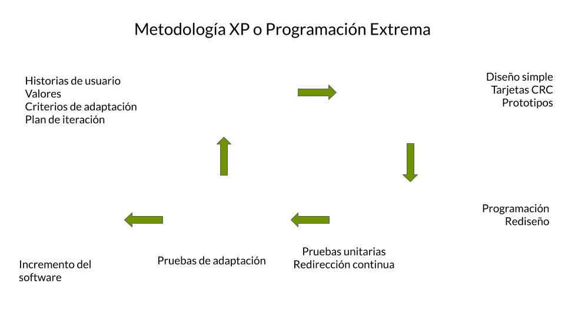
Metodología de Desarrollo de Software Agile - eXtreme Programming (XP)
Valores:
Comunicación
Simplicidad
Retroalimentación
Respeto
Coraje
Prácticas
Cliente in-situ
Metáfora
Refactoring
Entregas cortas
Semana de 40 horas
Propiedad colectiva
Código Estándar
Programación de a pares
Integración continua
Juego de planificación
Planificación
Diseño
Lanzamiento
Pruebas
Codificación

Slide 25


